Slide 1

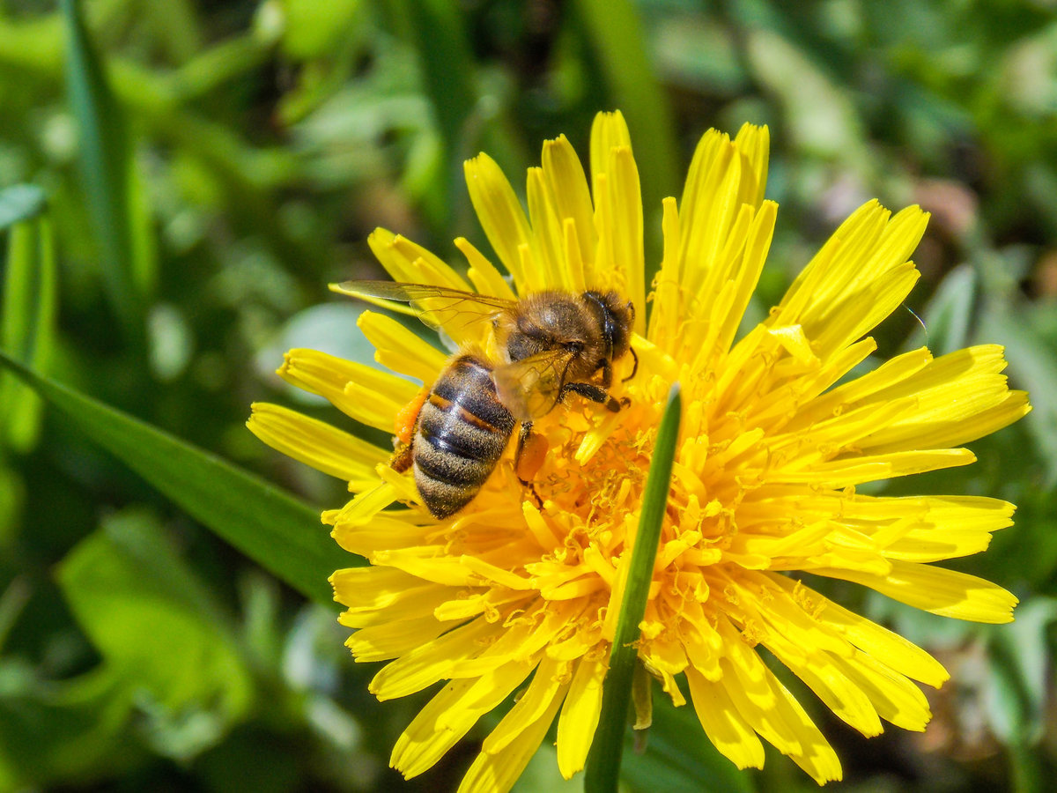
«Укусы насекомых
и защита от них»

Slide 2
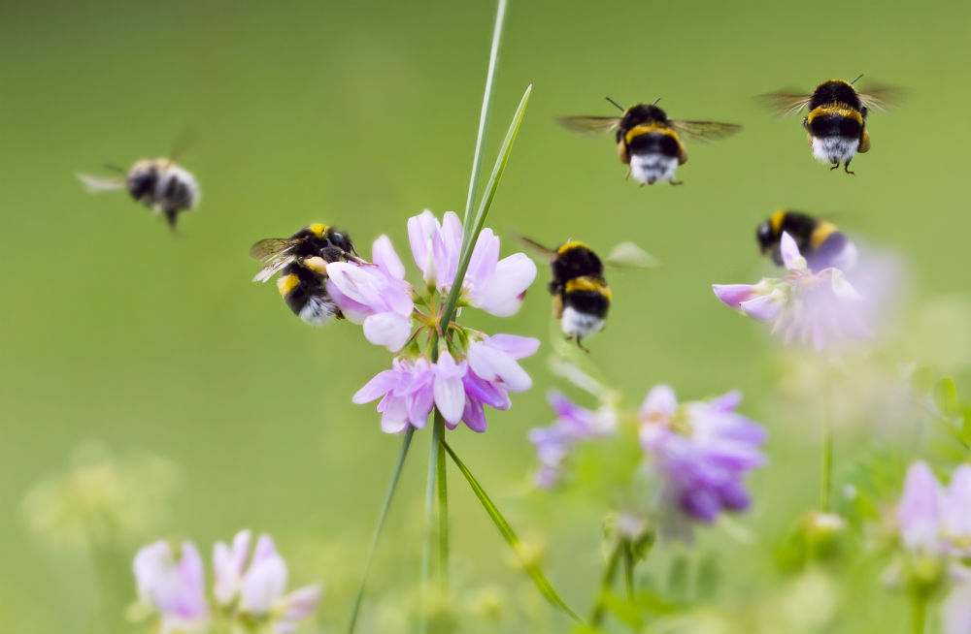
Лето- прекрасное время для отдыха на природе, однако нужно помнить, что в лесу, в парках, скверах могут подстерегать некоторые неприятности. Примером тому являются различные насекомые – осы, шмели, пчелы, комары, мошки, слепни, клещи.

Slide 3
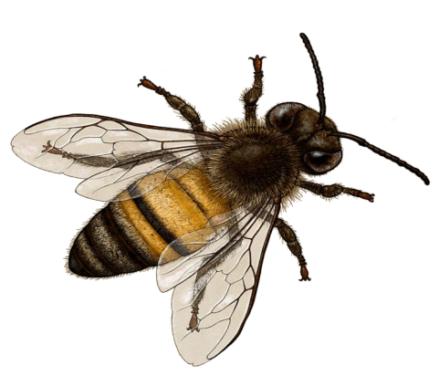
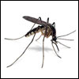
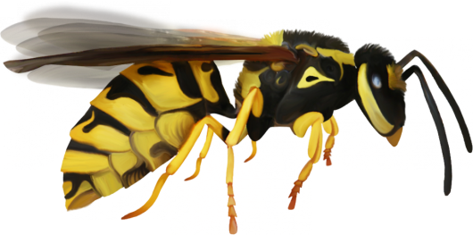
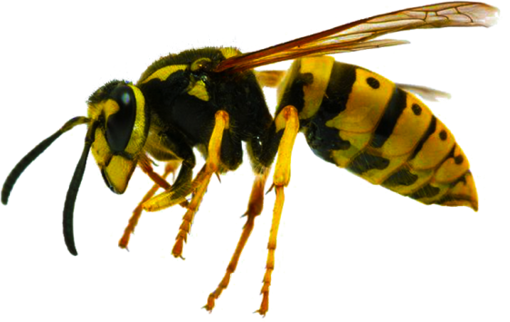
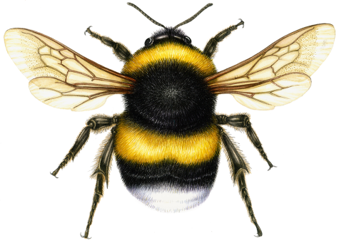
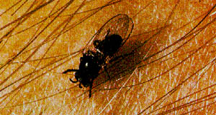
Насекомые
Оса
Пчела
Комар
Шершень
Шмель
Мошки

Slide 4
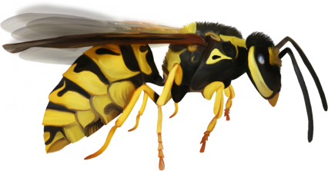
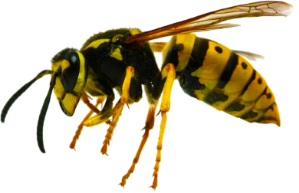
Кто нас кусает и как выглядят укусы насекомых?
Каждого из нас кусали насекомые, кто-то воспринимает их укусы болезненно, а кого-то они практически не беспокоят. По сути, укус – это разрыв или ранка, сделанная насекомым. Насекомые кусают, когда защищаются или испытывают голод, при этом они обычно впрыскивают в ранку муравьиную кислоту.
К жалящим насекомым относятся осы, пчелы, шершни и красные муравьи, чьи укусы не только болезненны, но и могут вызвать аллергическую реакцию, что очень опасно для людей склонных к аллергии, так как может повлечь за собой анафилактический шок. А вот укусы комаров, блох и клещей не являются такими болезненными, но часто вызывают сильный зуд.
В слюне кусающего насекомого содержится вещество, провоцирующее не только раздражение, но и воспаление. Реакция каждого человека на укус индивидуальна и может выразиться как в небольшой и быстро проходящей припухлости, так и в образовании волдырей, мелких прыщей, крапивницы. Более того, существует и опасность инфицирования места укуса при расчесывании ранки.

Slide 5
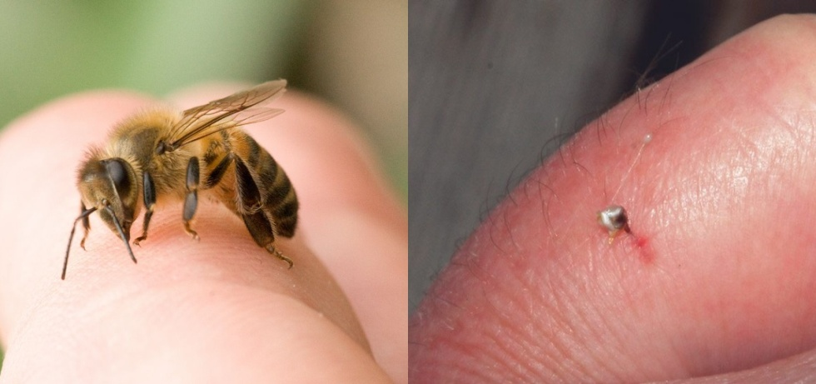
Реакции на укусы насекомых
Обычно после укуса насекомого на коже возникает припухлость, которая зудит. Часто можно разглядеть и сам укус – это небольшое отверстие. Иногда на месте укуса образовывается пузырь, который может быть заполнен жидкой субстанцией, вокруг него появляется припухлость.
При крепком иммунитете и отсутствии аллергических реакций организма, последствия укуса проходят без лечения через несколько дней. Но могут быть реакции, требующие немедленного вмешательства, к ним относятся:
сильный зуд; обильные высыпания;
тошнота; головокружение;
общая вялость; затрудненное или свистящее дыхание;
учащенное сердцебиение;
боли в груди;
распухание губ, языка;
судороги;
потеря сознания.

Slide 6
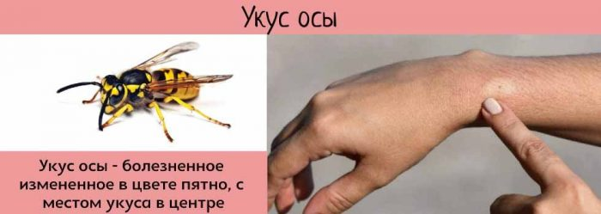
При наблюдении вышеописанных реакций следует немедленно обратиться за помощью в больницу.
Опасность может нести и обычный укус, если ранка была расчесана и в нее попала инфекция, в этом случае тревожными симптомами будут являться:
повышение температуры тела;
слабость, как при заболевании гриппом;
воспаление лимфоузлов;
покраснение и болезненная опухоль на месте укуса;
нагноения в ране и вокруг нее.
Организм здорового человека способен выработать иммунитет на укусы насекомых, если постоянно подвергается им.

Slide 7
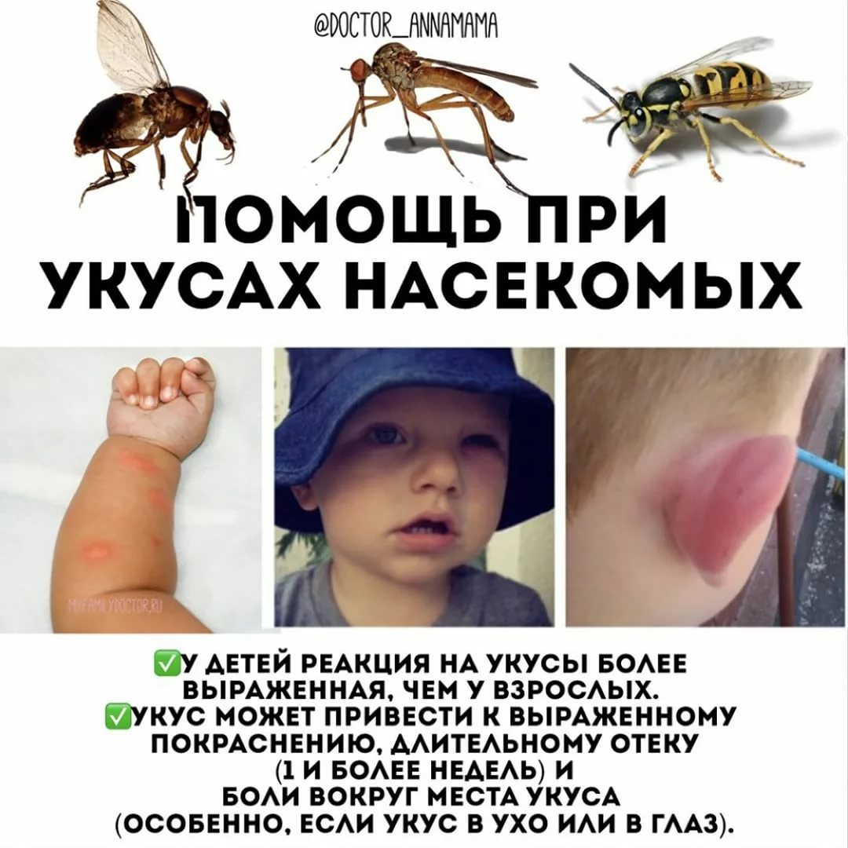
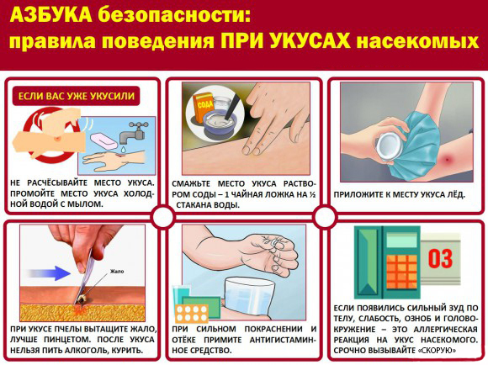
Укусы жалящих насекомых
Хотя пчелы, шмели, осы и шершни обычно не нападают первыми, Вы можете невольно вызвать их агрессию, если будете слишком активно отмахиваться или подойдете достаточно близко к рою.
Особую опасность такие укусы несут аллергикам и детям, которым сразу же следует принять противоаллергическое средство, например, «Тавегил», «Супрастин», «Диазолин» и т.п. После этого следует удалить жало, которое остается в месте укуса. Для этого удобнее всего использовать пинцет. Затем ранку нужно продезинфицировать и к месту укуса приложить холод, чтобы снять отек и боль.
Если вдруг реакция на укус жалящего насекомого проявляется в тяжелой форме, то следует немедля обратиться к врачу, чтобы предотвратить возможный отек дыхательных путей и гортани.

Slide 8
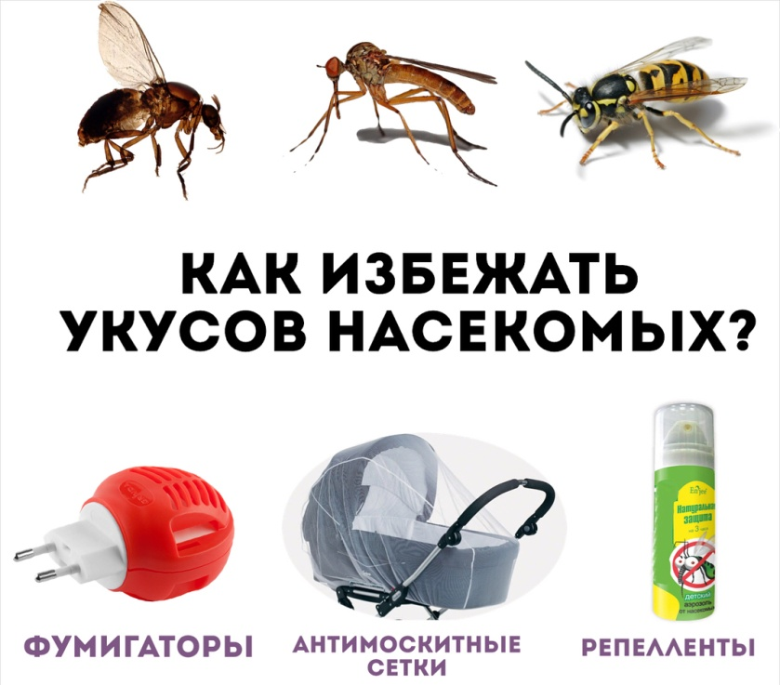
Профилактика укусов насекомых
Пострадать от укусов насекомых можно и дома, поэтому следует максимально обезопасить дом от их проникновения, повесив москитные сетки на окна.
Выезжая на природу, даже отправляясь на прогулку в парк, обработайте одежду репеллентом. Не забывайте читать инструкцию, так как многие средства не должны попадать на кожу, как детей, так и взрослых. Если Вы планируете поход в лес, то подберите одежду с длинным рукавом и брюки, которые лучше всего заправить в носки. Не забудьте и о головном уборе.
Помните о том, что в стоячей воде прекрасно развиваются личинки комаров, поэтому даже миски для домашних питомцев могут стать настоящим рассадником этих насекомых. Важно также держать закрытыми и мусорные ведра.
Полезно знать, что яркая одежда, а также сильно пахнущая парфюмерия привлекают внимание насекомых. Для них также очень притягательны сладости, особенно сладкие напитки.
Не стоит забывать и о том, что насекомых привлекает свет, поэтому в вечернее время они особенно активно кружат у фонарей и стремятся к открытым окнам.

Slide 9
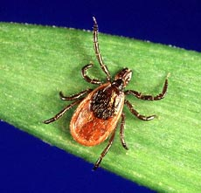
Клещи
Клещи являются переносчиками тяжёлого заболевания- энцефалита. Период наибольшей активности клещей приходится на весну и первую половину лета. Меры безопасности: чтобы уберечься от клещей, знатоки советуют надевать закрытую одежду, так как чтобы «присосаться», эти насекомые ищут незащищенные участки тела. Если же на улице слишком тепло, то по крайней мере периодически осматривайте свое тело.

Slide 10
Как защититься от укусов комара и мошек?
Если вы хотите защитить от комаров жилье, необходимо установить на двери и окна специальные сетки или марлевые рамки для ограничения доступа насекомых внутрь.
Необходимо скатать небольшой ватный шарик и обильно смочить его маслом лаванды, эвкалипта, мяты, гвоздики или корицы. Аромат данных растений комары не переносят, а потому будут стараться находиться поодаль от подобных отпугивателей.
Если вы хотите защититься от комаров на улице, например, во время ужина в беседке на даче, рекомендуется зажигать специальные свечи с ароматизаторами, которые отпугивают комаров (таблетки, пластинки, спирали).
Старайтесь использовать наименьшее количество ароматизированных косметических средств, если ожидается вечерняя прогулка по «территории насекомых».
Натирайте кожу или опрыскивайте себя специальными
репеллентами, особенно, если вы на рыбалке, на охоте, на пикнике.

Slide 11
Будьте здоровы!

